Slide 1
Pateikčių rengimas projektui Epochų ratu Margaraštė devynbalsė, bet viena - kas? Lietuva! Etnografiniai Lietuvos regionai
https://alkas.lt/2015/08/19/etnografiniu-regionu-rastai-pasto-zenkluose/
Parengė Sandra Ramanauskienė 2024 Sausio 17d.

Slide 2
Reikalavimai pranešimui pasirinkta tema
Bendri :
pateiktyse turi dominuoti vaizdai su komentaru arba stuktūrizuotas tekstas;
minimalus skaidrės dizainas;
laikytis kalbos ir darbo atlikimo kultūros;
pristatant vengti skaidrių skaitymo: prelegentas privalo kalbėti plačiau, turi būti parengęs konspektą arba planą, kuriuo pristatymo metu remtųsi, o kalbėtų atsisukęs į auditoriją, o ne į ekraną;
5 min. pristatymas.

Slide 3
Pranešimo ir pateikties rengimo planavimas
Aiški pagrindinė pranešimo mintis
Pranešimas ne per ilgas
Aiški nauda klausytojui
Smulkmenos nenustelbia pagrindinės minties
Aiški minčių seka

Slide 4
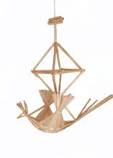
Prezentacijų rengimo pagrindinės klaidos
Pagrindinė ir dažniausia prezentacijų rengimo klaida yra netinkamas vaizdinių priemonių panaudojimas.
Vaizdinių priemonių „išvaizda“ yra labai svarbus aspektas, siekiant patraukti klausytojo dėmesį.

Slide 5
Ko vengti?
Ilgų išvardijimų viso to, kas ketinama pranešti žodžiu.
Paveikslėlių, kurie yra nebūtini.
Labai sudėtingų ar smulkių neįžiūrimų grafikų, schemų ar diagramų.
Vien žodžių , be vaizdų.
Auditorijai neduodama laiko suprasti, kas rodoma.
Vaizdas išlieka ekrane perėjus prie kitos temos.
Kalbėtojas kalba vaizdinei priemonei, ignoruodamas klausytoją. Kalbėtojas viską perskaito.
Kalbėtojas ignoruoja vaizdinę priemonę.

Slide 6
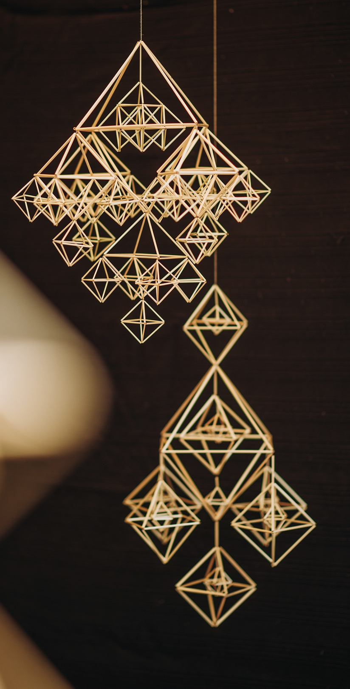
Prezentacijos gali būti:
• Animuotos • Interaktyvios • Įgarsintos • Su integruota video medžiaga • Su integruota turinio valdymo sistema

Slide 7
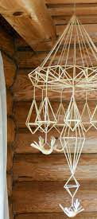
Temos atitikimas
Paveikslėliai ar animacijos turi atlikti savo vaidmenį: iliustruoti temą ir darbo turinį.
Visi teiginiai esantys skaidrėse turi atitikti atliekamo darbo temą.

Slide 8
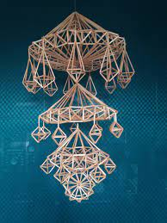
Turinio išdėstymas
Turinys turėtų būti išdėstomas nuosekliai.
Geriausiai susidaryti turinį ir pagal jį išdėstyti pasirinktos temos pristatymą.
Pristatymas turi turėti pabaigą, turi būti paskelbtos išvados, rezultatai.
Būtina nurodyti šaltinius, kuriais remiantis kūrėte savo darbą.

Slide 9
Turinio išdėstymas
Titulinėje skaidrėje turi būti aiškiai nurodomas temos pavadinimas, autorius (iai) , data, mokykla ir klasė.
Antroje skaidrėje turi būti aiškiai nurodytas darbo tikslas, kurią ruošiatės išdėstyti savo darbe.
Kitos – jūsų temos pristatymas.
Priešpaskutinė skaidrė – Išvados
Paskutinė skaidrė – naudoti literatūros šaltiniai
Toliau pateikti visus klasės atliktus darbus.

Slide 10
Atminkite!!!
Darbą jūs privalote pristatyti vertinimo komisijai ir savo draugams jie turi suprasti ką jūs norite pasakyti.
Privalote gebėti atsakyti į visus iškilusius klausimus susijusius su jūsų darbu.

Slide 11
Jei naudojate mokslinius straipsnius iš žurnalų ar internetinių puslapių, atidžiai atrinkite informaciją, kad ji būtų suprantama jums, jūsų klasės draugams, atitiktų darbo temą, ir kad galėtumėte ją paaiškinti.

Slide 12
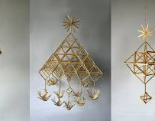
Reikalavimai tekstui ir dizainui:
Taisyklingas kalbos vartojimas (terminų vartojimas, gramatinės klaidos)
Tekstas rašomas lengvai įskaitomu didesniu (bent 24 pt) šriftu. Antraštės didesnio šrifto. Galima naudoti įvairius šrifto stilius: pusjuodį, kursyvą, pabrauktą.
Tekstas rašomas viena arba dviem spalvomis. Venkite blyškių teksto spalvų, nes jas sunku įžiūrėti ekrane
Rinktis tinkamą skaidrių maketą. Skaidrių dizainas – turi atitikti temą.
Fono spalva – neryški, gerai matomas tekstas.

Slide 13
Fonui parinktą nuotrauka turi būti:
Tokia, kad joje išryškėtų tekstas;
Neturi būti daug objektų;
Turėtų atitikti darbo temą.

Slide 14
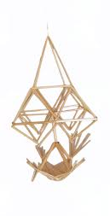
Reikalavimai paveikslėliams
Skaidrėse įterptiems objektams (ženklintiems sąrašams, paveikslams, lentelėms ir pan.) turi būti saikingai taikomi animacijos efektai
Skaidrėse įterpiami objektai turi būti aiškiai matomi. Vienoje skaidrėje užtektu vieno paveikslėlio.

Slide 15
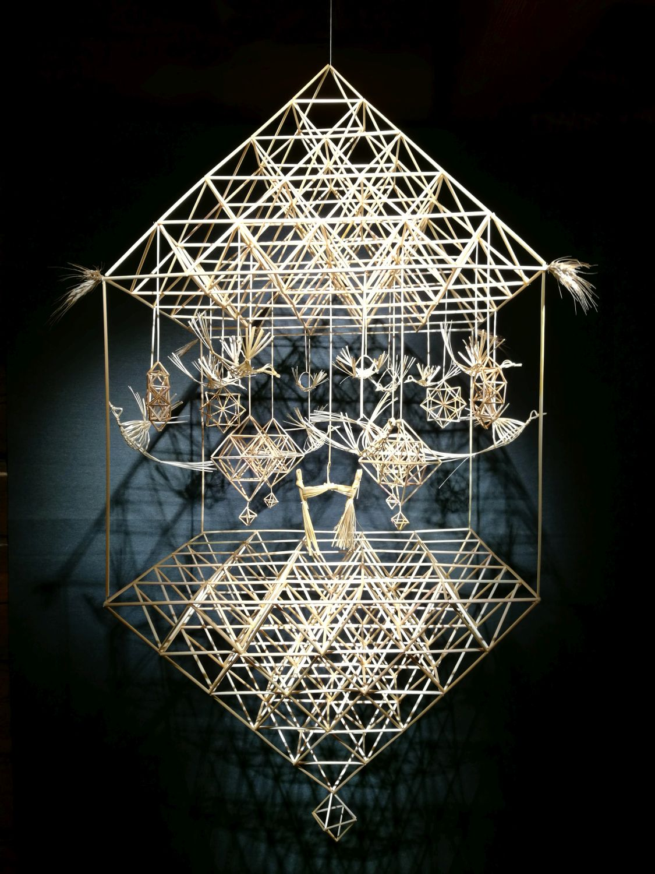
Tos pačios taisyklės galioja ir rengiant pristatymus prezi.com ir kituose puslapiuose.

Slide 16
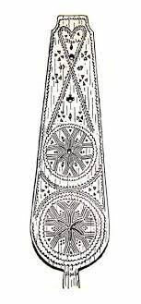
Kas dar turi būti skaidrėse:
Klasės pristatymas
Kiti klasės darbai:
Skaitovų konkursas
Knygos puslapiai
Komiksas
Dailė
Regiono virtuvė. Kulinarinio paveldo patiekalas.
Lankstinukas
Plakatas saugomos teritorijos
Maršrutas užsienio kalbos
Pasirinkto tautodailės elemento spalvų statistinė analizė
Atsinaujinantys energijos šaltiniai( vėjo, saulės biokuro
Šiaudiniai sodai
Meninis pristatymas šokis ar daina, arb abu
Video filmukas (įkelti atskirai)

Slide 17
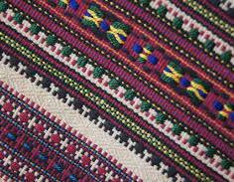
Vertinama už:
Minimalus skaidrės dizainas 1t
Laikas 1t
Panaudotas savitas skaidrės dizainas 1t
Tinkamas teksto dydis ir kt., bendravimas su adresatu 2t
Paveikslėliai 1t
Yra visos dalys, titulinė skaidrė, įvadas, išvados 3t
Literatūros šaltiniai 1t
Viso 10 balų.
Faktinė + vaizdinė medžiaga (turinys) 10 balų
Tartis, žodynas, gramatika, stilius, santykis su adresatu 10 balų

Slide 18
Vertinama už:
Tartis, žodynas, gramatika, stilius, santykis su adresatu 10 balų
TARTIS | ŽODYNAS, GRAMATIKA | STILIUS | SANTYKIS SU ADRESATU
3 | 3 | 3 | 1

Slide 19
Vertinama už:
Bendras vertinimas 20% pristatymas ir pateiktis, bei 80% temos atskleidimas.

Slide 20
Sėkmės darbe !!!!
Visą reikalingą informaciją rasite čia:
https://lietuva.epochuratu.lt/

